Slide 1



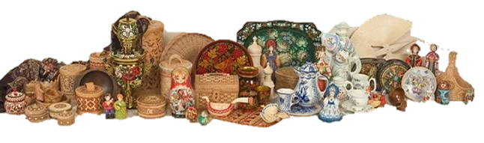
Тема:
Художественные промыслы России 1

Slide 2
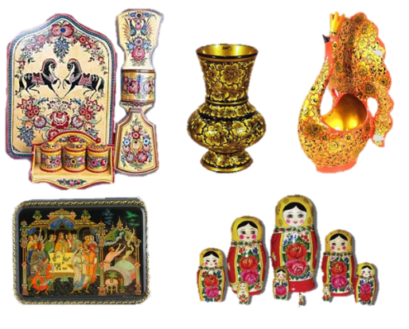
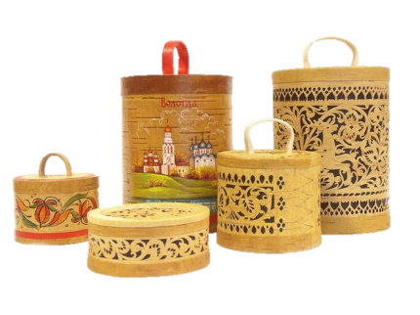
Народное искусство – основа национальной культуры, память человечества о своем прошлом. Русские народные промыслы — форма народного творчества, зародившегося много веков назад.
Народные художественные промыслы России - неотъемлиемая часть народной культуры.
Народ предстает как коллективный художник.

Slide 3
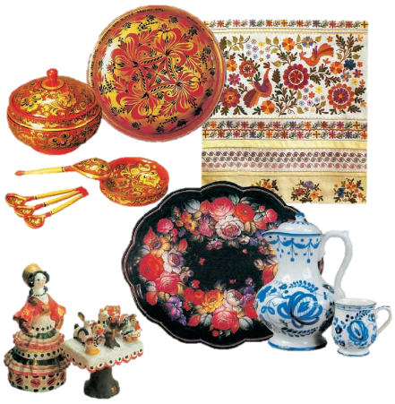
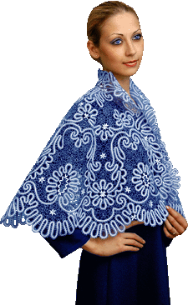
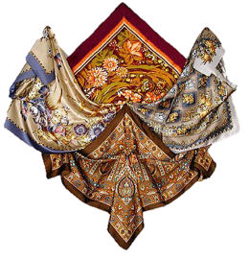
Неповторимые художественные изделия народных промыслов России любимы и широко известны, их высоко ценят за рубежом, они стали символами отечественной культуры, вкладом России во всемирное культурное наследие.
Художественные промыслы в начале XX в. трансформировались в профессиональное декоративно-прикладное искусство.

Slide 4
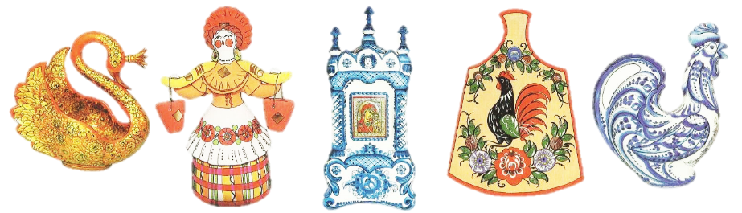
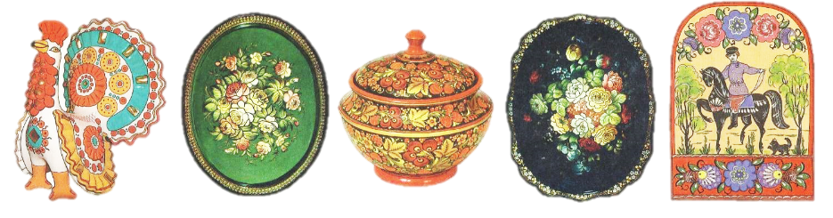
Декоративно-прикладное искусство окончательно сложи­лось при выделении ремесла в самостоятельную отрасль производ­ства. Сегодня ДПИ вместе с архитек­турой и дизайном влияет на эстетическую организацию среды и эс­тетическое воспитание человека.

Slide 5
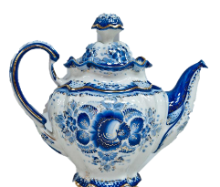
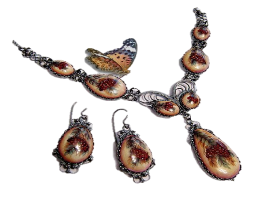
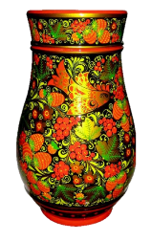

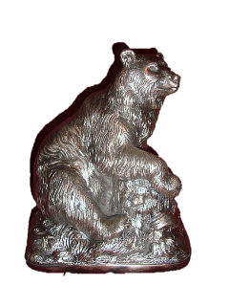
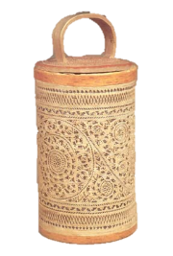
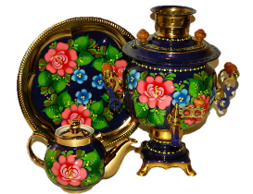
Классификация декоративно-прикладного искусства
По функциональному признаку (мебель, посуда, ювелирные изделия, кухонная утварь, орудия труда, оружие, игрушки).
По материалу (металл, дерево, керамика, стекло, текстиль, эмаль, лаки).
По технике выполнения (резьба, роспись, ковка, чеканка, литье, лепка, кружевоплетение, ковроткачество, тиснение).

Slide 6
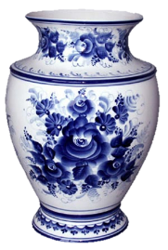
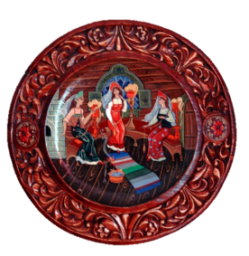
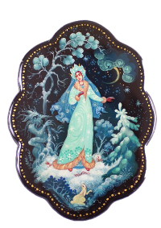
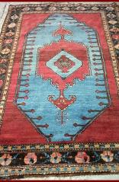
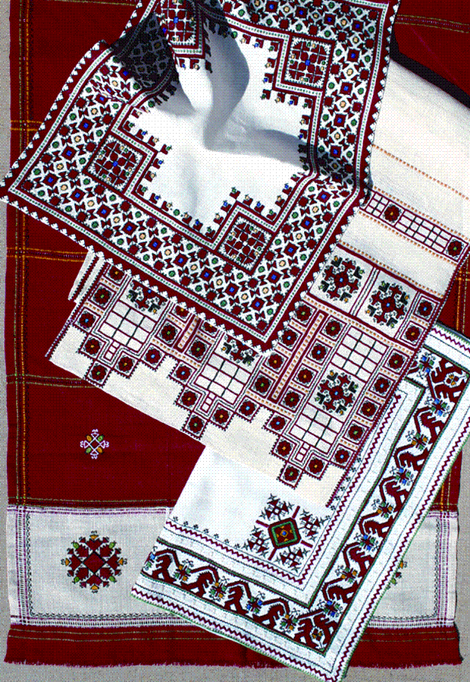
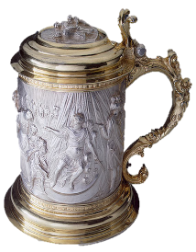
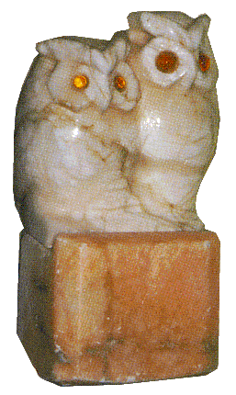
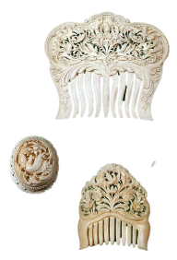
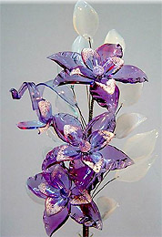
В России традиционно сложились следующие виды ДПИ:
Керамика
Резьба и роспись по дереву
Лаковые миниатюры
Ткачество
Кружево
Вышивка
Ковка, литье, чеканка
Резьба по камню
Резьба по кости
Изделия из стекла

Slide 7
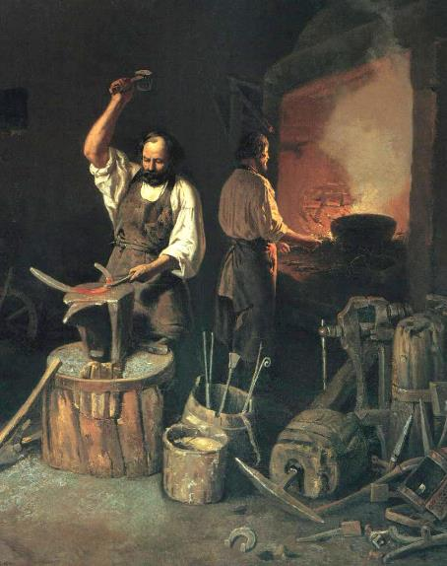
Кузнечных дел мастера
Ковка, литье, чеканка относятся к художественной обработке металла.
Кузнец — мастер, занимающийся обработкой металла, одна из древнейших профессий.
Главный материал для работы кузнеца — металл. Кузнец может плавить металл, заливать его в форму, штамповать, волочить, гнуть, скручивать, ковать, чеканить и т. д.
Кузнец на Руси

Slide 8
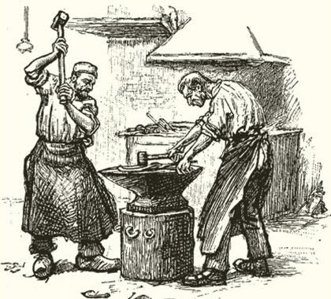
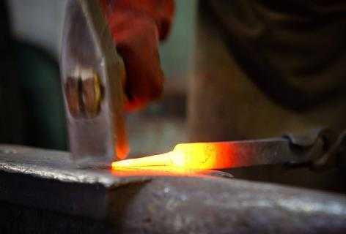
Кузнечное ремесло включает свободную ковку, кузнечную сварку, литьё, горновую пайку меди, термическую обработку изделий и проч.
Ковка — основное техническое действие кузнеца. Ручная свободная ковка включает осадку, вытяжку, пробивку отверстий, сгибание, закручивание, отделку, насекание рисунка, набивку рельефа и фактуры, кузнечную сварку.
Ковка

Slide 9
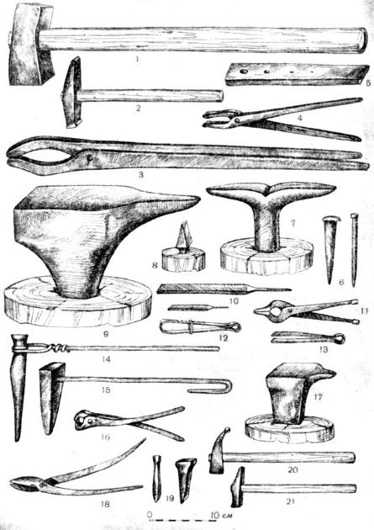
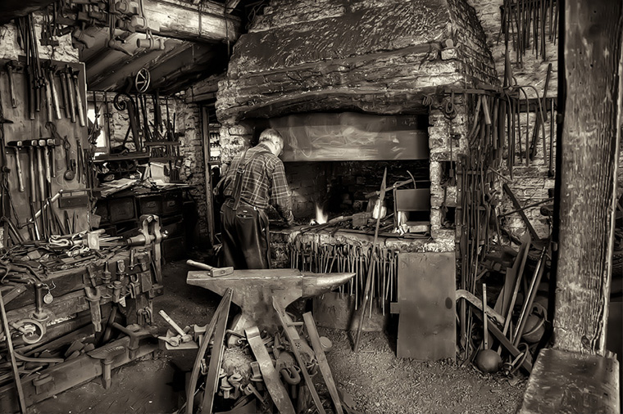
Инструменты кузнеца:
Молот, кувалда — массой от 2 до 16 кг;
Кузнечные молотки — массой от 0,5 до 2 кг;
Ковочные молоты (также применяются гидравлические прессы);
Горн;
Наковальня;
Клещи;
Подкладной инструмент;
Зубила, подсечки, пробой-ники, обжимки, подбойники;
Гвоздильни, различные оправки, плиты, вилки, скобы, конусы.
Инструменты для обработки металлов

Slide 10
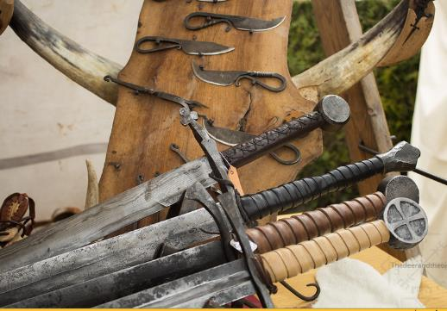
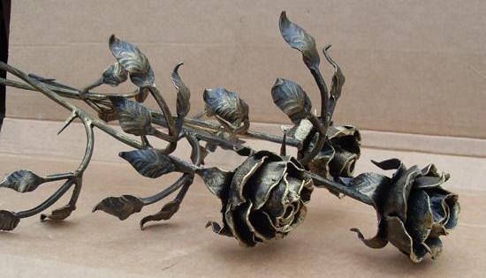
Кузнецы изготавливали огромное количество необходимых для существования человека предметов. Например: инструменты, оружие, строительные элементы украшения и т. д.
Современные кузнецы занимаются, как правило, ручной художественной ковкой и чеканкой, изготавливают штучные изделия.

Slide 11
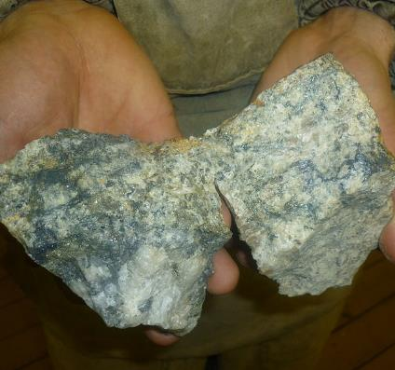
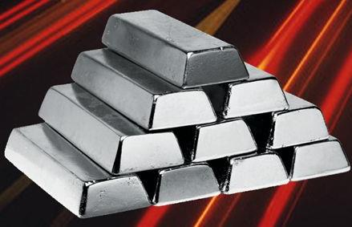
Художественные изделия из металла мастеров Великого Устюга
С незапамятных времен серебру присваивались чудодейственные возможности. В Египте и Китае, Индии и Персии благородным серебряным металлом исцеляли и простолюдинов, и царей.
Руда серебра.
Серебро в слитках

Slide 12
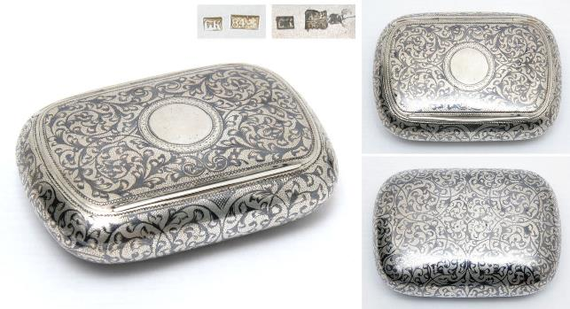
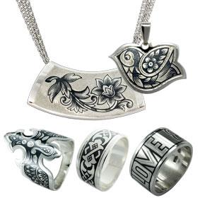
Мастерами серебряного ремесла были ювелиры из Великого Новгорода, Москвы, и впоследствии эта техника была перенята мастерами из Великого Устюга – древнего русского города. Там овладели наиболее эффективной техникой «чернения по серебру», благодаря чему в XVIIIв. этот северный город стал центром черневого искусства.
Портсигар с черненым растительным декором и круглым медальоном. Серебро, литье, чернь, гравировка, монтировка. Великий Устюг. 1888г.
Ювелирные украшения из Великого Устюга (серебро с чернью)

Slide 13
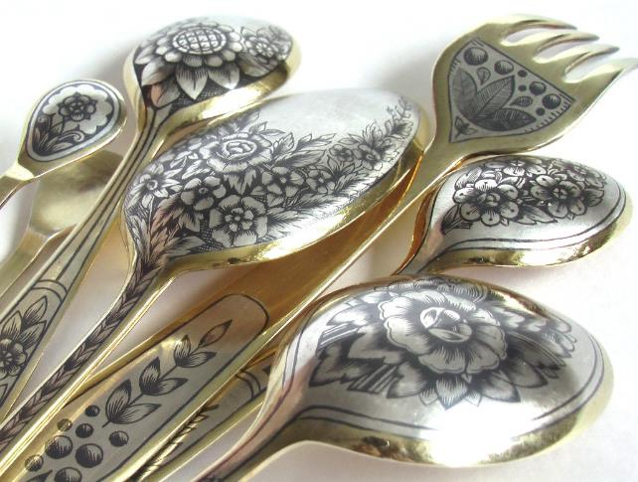
Чернь — это своеобразная гравюра по металлу: сначала изделие гравируют, потом покрывают чернью (порошок), затем нагревают, чернь расплавляется, после того, как изделие остынет, его очищают и полируют. Исходным материалом здесь служит серебро, которое украшают чернью, а фон обычно покрывают позолотой
Столовое серебро.
Северная Чернь, серебро, позолота

Slide 14
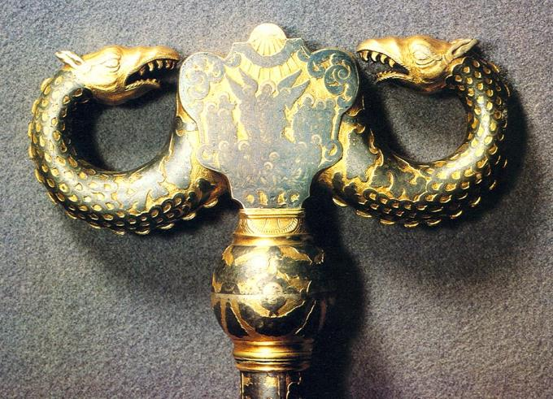
Серебряный посох епископа Варлаама, был выполнен мастером М. Климшиным в 1750 г. и является одним из лучших среди ранних произведений устюжских ювелиров, а стилевые особенности середины XVIII в. выражены здесь особенно ярко.
М. М. Климшин. Посох епископа Варлаама. Деталь. 1750 г.
Великий Устюг. Чернение по серебру,
гравировка, позолота

